Slide 1
Творческий проект по теме: «Волшебная лоскутная пластика»
Разработала :
Проверила: Евсеева Светлана Валерьевна, учитель технологии, ИЗО

Slide 2
На Дону издавна были развиты такие виды Декоративно-прикладного искусства, как: 1.Лоскутное шитьё; 2.Вязание крючком; 3.Вышивка; 4.Семикаракорская керамика.

Slide 3
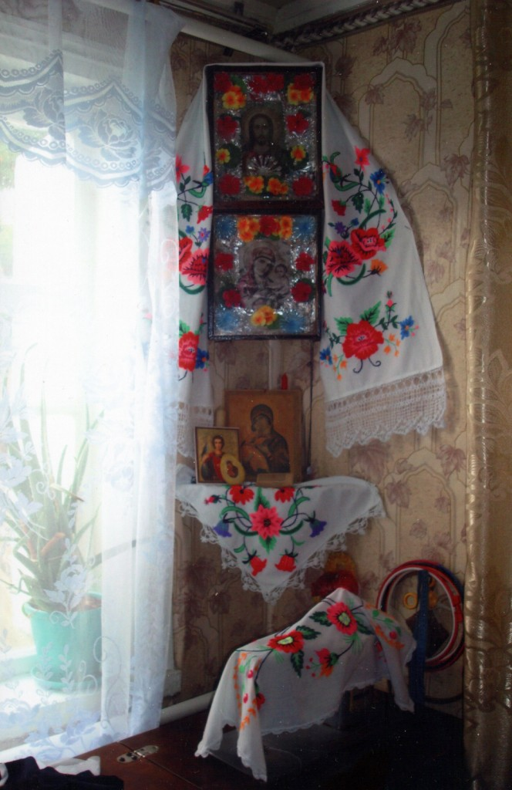

Slide 4
В фильме "Тихий Дон" 1957 года лоскутных изделий много.

Slide 5
Примеры лоскутных изделий
Изделие в технике «квадрат», «полоска»
Изделие в технике «треугольник»

Slide 6
Цвета, расположенные на цветовом круге напротив друг друга, считаются контрастными и при этом гармоничными: красный- зелёный, оранжевый- синий, жёлтый- фиолетовый.

Slide 7
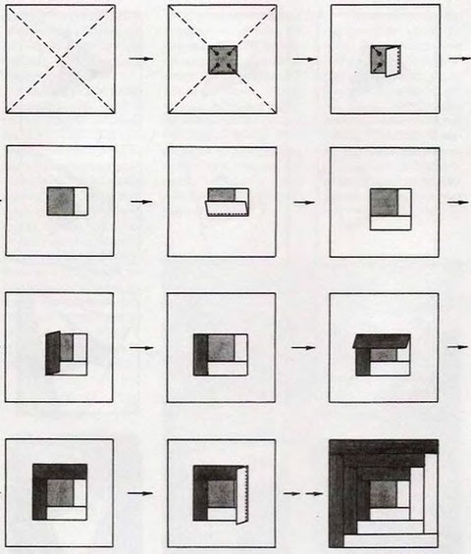
Узоры Изба» и «Колодец»
Схема сборки узоров «Изба», «Колодец»
Очень популярен способ соединения полосок вокруг маленького квадрата красного или жёлтого цвета, символизирующего огонь и тепло печки, или очага. Такой узор условно называют «изба» , «бревенчатый дом».Если центральный квадрат синего цвета(символ воды) узор называют «колодец».
Сборка полосок вокруг «очага» ведётся по часовой стрелке( или против) , длина полосок постепенно увеличивается по мере удаления от «очага».

Slide 8
Вот, что у нас получилось!

Slide 9
Лоскутные изделия: узор «Изба», «Колодец»

Slide 10
Лоскутные изделия: узор «Изба», «Колодец», «Шахматка»

Slide 11
Лоскутные изделия : узор «Мельница»

Slide 12
Лоскутные изделия в технике «квадрат» и «полоска»

Slide 13
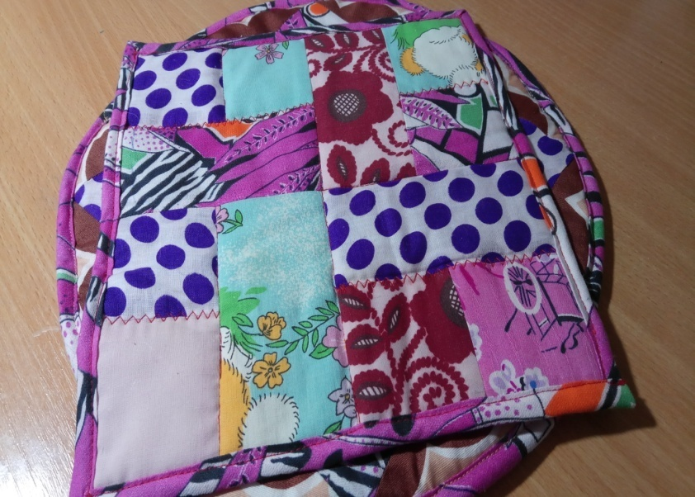
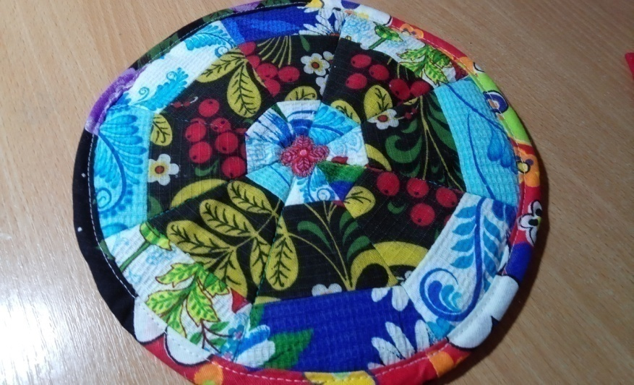
Калейдоскоп лоскутных изделий, выполненный нашими руками

Slide 14
Рефлексия учебной деятельности на уроке:
1.Было интересно…..
2.Я поняла, что…….
3.Я научилась…..
4.Теперь я могу…….
5.Меня удивило…….

